Slide 1
Uvod u veb i internet tehnologije

Slide 2
Slojevi kod računarskih mreža aplikativni sloj protokol FTP

Slide 3
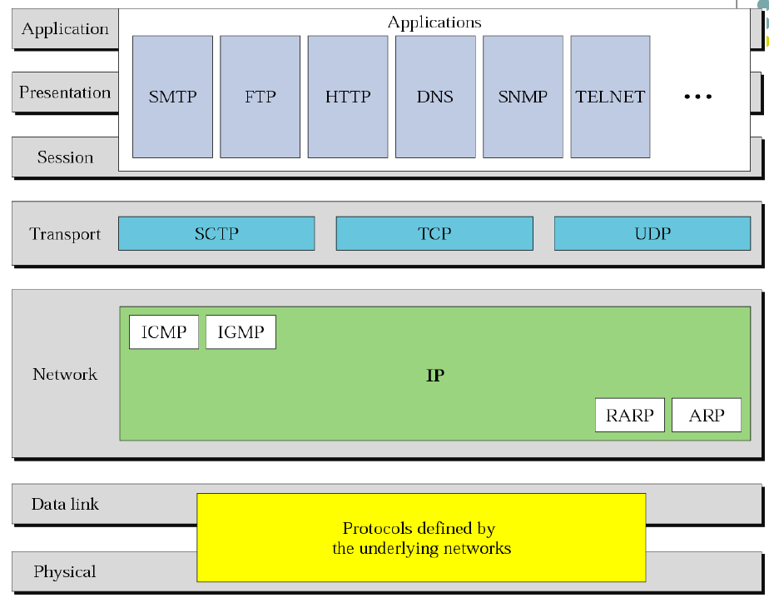
Protokoli i slojevi

Slide 4
Protokol aplikativnog sloja - FTP
File Transfer Protocol (FTP) je protokol za prenos datoteka izmedu računara
Protokol datira još od 1970-tih i doba ranog Interneta, ali se i danas koristi
U okviru tipične FTP sesije, korisnik sedi za jednim host računarom i želi da prenosi datoteke na ili sa drugog host računara
FTP koristi TCP kao protokol za komunikaciju nižeg nivoa
FTP protokol ostvaruje dve TCP konekcije za prenos datoteka. Jedna konekcija (obično na portu 21) se koristi za prenos kontrolnih informacija, a druga (obično na portu 20) za prenos samih podataka
Za svaku datoteku, otvara se nova konekcija za prenos podataka, koja se automatski zatvara kada se završi prenos datoteka
Za to vreme kontrolna konekcija sve vreme ostaje otvorena
Za razliku od HTTP protokola, tokom FTP sesije server mora da čuva odredene podatke o korisniku (na primer, tekući direktorijum) tj. FTP je protokol koji čuva stanje (statefull protocol)

Slide 5
Protokol aplikativnog sloja – FTP (2)
Kontrole koje se izdaju serveru putem kontrolne konekcije se zapisuju u čitljivom ASCII obliku:
USER username - koristi se za slanje identifikacije korisnika serveru
PASS password - koristi se za slanje lozinke korisnika serveru
LIST - koristi se kako bi se serveru poslala poruka da pošalje listu datoteka u tekućem direktorijumu
RETR filename - koristi se kako bi se sa servera (iz tekućeg direktorijuma) prenela datoteka sa datim imenom na klijent (u tekući direktorijum)
STOR filename - koristi se kako bi se sa klijenta (iz tekućeg direktorijuma) prenela datoteka sa datim imenom na server (u tekući direktorijum)

Slide 6
Protokol aplikativnog sloja – FTP (3)
Server obično na zahteve klijenta otvara konekciju za prenos podataka, a istovremeno preko kontrolne konekcije šalje statusne poruke ili poruke o greškama, kao što su:
331 Username OK, password required
25 Data connection already open; transfer starting
425 Can’t open data connection
452 Error writing file

Slide 7
Zahvalnica
Delovi materijala ove prezentacije su preuzeti iz:
Skripte iz predmeta Uvod u veb i internet tehnologije, na Matematičkom fakultetu Univeziteta u Beogradu, autor prof. dr Filip Marić
Prezentacija iz predmeta Uvod u veb i internet tehnologije, na Matematičkom fakultetu Univeziteta u Beogradu, autor dr Vesna Marinković
Skripte iz predmeta Informatika na Univerzitetu Milano Bicocca, autor dr Dario Pescini

